Slide 1
dal PIL al BES
Renato GUZZARDI

Slide 2
Ovvero: La Misura della FELICITA’

Slide 3
RISORSE
MERCI
BENI
SERVIZI

Slide 4
BENESSERE

Slide 5
BENESSERE

Slide 6
BENESSERE

Slide 7
Il Flusso Circolare del Reddito

Slide 8
Le relazioni fra operatori economici
Gli operatori presi in considerazione dall’analisi macroeconomica sono:
Le famiglie
Le imprese
Lo Stato
Le banche e il sistema finanziario
Il resto del mondo

Slide 9
Il flusso circolare del reddito
Imprese, Famiglie e Mercati
Domandano beni
Offrono beni
MERCATI DEI BENI E DEI SERVIZI
Spesa per consumi
Ricavi
FAMIGLIE
IMPRESE
Remunerazione dei fattori (reddito)
Costi
MERCATI DEI FATTORI
Offrono fattori produttivi
Domandano fattori produttivi
Flussi reali
Flussi monetari

Slide 10
Le relazioni fra
Famiglie, Imprese e Stato
Servizi pubblici
Prestazioni sociali
Stipendi, interessi
Servizi pubblici ed infrastrutture
Sussidi, trasferimenti
FAMIGLIE
STATO
IMPRESE
Imposte e tasse
Contributi sociali
Lavoro e capitali
Imposte e tasse
Contributi sociali
Beni e servizi

Slide 11
Il flusso del reddito con 4 operatori
Economia aperta
Redditi
Lavoro e Capitale
IMPORT
IMPRESE
FAMIGLIE
ESTERO
Beni e Servizi
EXPORT
Spesa
Imposte
Imposte
P.A
Servizi Pubblici
Servizi Pubblici

Slide 12
Il ruolo di intermediazione del sistema bancario
Risparmi
Prestiti - finanziamenti
FAMIGLIE
BANCHE
IMPRESE
Interessi a credito
Interessi a debito

Slide 13
-
PIL Prodotto Interno Lordo
è il valore totale dei beni e servizi prodotti in un Paese da parte di operatori economici residenti e non residenti nel corso di un anno, e destinati al consumo dell'acquirente finale, degli investimenti privati e pubblici, e delle esportazioni nette (esportazioni totali meno importazioni totali).

Slide 14
-
PIL =Prodotto Interno Lordo=
= C+G+I+(X-M)
dove, C sono i consumi finali, G è la spesa dello Stato, I gli investimenti, X le esportazioni e M le importazioni

Slide 15
-
PIL medio
pro-capite

Slide 16
-
Il PIL pro-capite (cioè il valore medio per abitante) non dà alcuna indicazione circa la distribuzione del reddito in un paese;

Slide 17
-
Il PIL pro-capite non tiene conto delle esternalità negative dovute ai danni ambientali causati dalla crescita economica: l’ammontare effettivo di crescita può così essere sovrastimato;

Slide 18
-
Il PIL pro-capite non tiene conto delle esternalità positive che possono risultare da infrastrutture, servizi, istruzione e sanità;

Slide 19
-
Il PIL pro-capite non tiene conto di tutte le attività economiche che avvengono “fuori dal mercato” che pure incidono sul tenore di vita (non per ragioni contabili e statistiche ma per ragioni intrinseche);

Slide 20
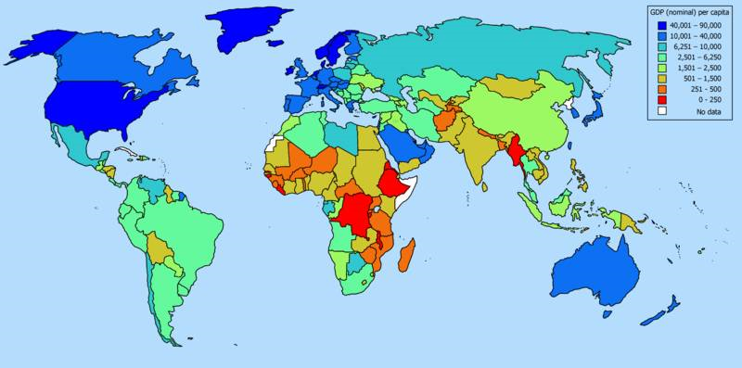
PIL pro-capite, 2006

Slide 21
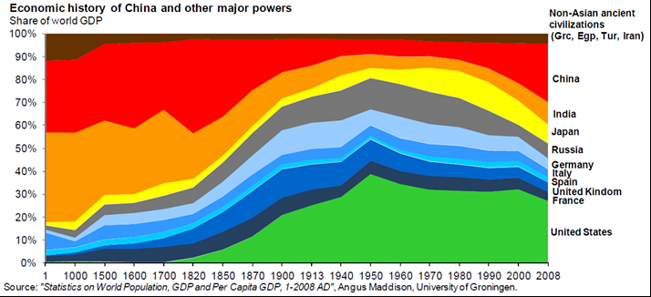

Slide 22
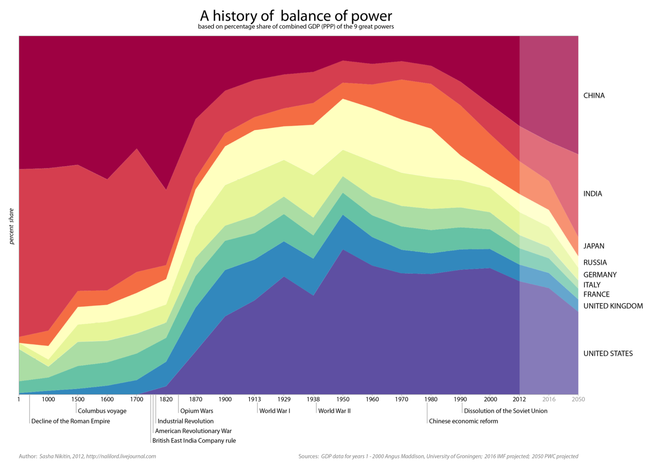

Slide 25
ma il PIL misura la FELICITA’ ?

Slide 26
« Non possiamo misurare lo spirito nazionale sulla base dell'indice Dow Jones né i successi del Paese sulla base del Prodotto Interno Lordo. Il PIL comprende l'inquinamento dell'aria, la pubblicità delle sigarette, le ambulanze per sgombrare le nostre autostrade dalle carneficine del fine settimana... Comprende programmi televisivi che valorizzano la violenza per vendere prodotti violenti ai bambini. Cresce con la produzione di napalm, missili e testate nucleari. Il PIL non tiene conto della salute delle nostre famiglie, della qualità della loro educazione e della gioia dei loro momenti di svago. Non comprende la bellezza della nostra poesia e la solidità dei valori familiari. Non tiene conto della giustizia dei nostri tribunali, né dell'equità dei rapporti fra noi. Non misura né la nostra arguzia né il nostro coraggio né la nostra saggezza né la nostra conoscenza né la nostra compassione. Misura tutto, eccetto ciò che rende la vita degna di essere vissuta »
(Robert Kennedy - Discorso tenuto il 18 marzo 1968 alla Kansas University)

Slide 27
Anni 2000…..
….LA CRISI

Slide 28
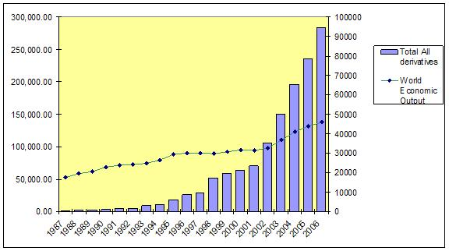

Slide 29
un nuovo modo di misura della FELICITA’ il BES

Slide 31
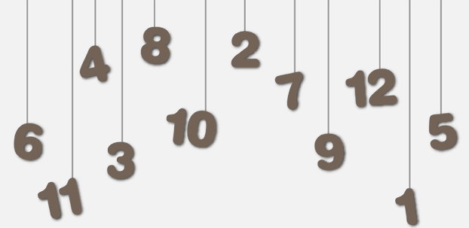

Slide 32
INDICATORI DEL BES
1. SALUTE
2. ISTRUZIONE E FORMAZIONE
3. LAVORO E CONCILIAZIONE DEI TEMPI DI VITA
4. BENESSERE ECONOMICO
5. RELAZIONI SOCIALI
6. POLITICA E ISTITUZIONI
7. SICUREZZA
8. BENESSERE SOGGETTIVO
9. PAESAGGIO PATRIMONIO CULTURALE
10. AMBIENTE
11. RICERCA E INNOVAZIONE
12. QUALITA’ DEI SERVIZI

Slide 33
Speranza di vita tra le più elevate nel mondo: 79,4 M 84,5 F MA AL SUD 78,8 M 83,9 F
LE DONNE VIVONO PIU’ A LUNGO MA VIVONO MENO ANNI IN BUONA SALUTE
M : 59,2 F 56,4
Mezzogiorno penalizzato doppiamente: vita media più breve, e peggiore qualità della sopravvivenza.
Mortalità infantile (34,2 ogni 10.000), da incidenti stradali (1,1 ogni 10.000) e da tumori (9,3 ogni 10.000) in calo nel lungo periodo, ma la infantile cresce nell’ultimo anno per gli immigrati.
Mortalità per demenza senile e malattie sistema nervoso in crescita (dal 20,7 ogni 10.000 del 2006 al 25,8 ogni 10.000 del 2009).
Stili di vita non salutari: obesità è in crescita (nel 2001 42,4% di persone di 18 anni e più obese o sovrappeso, 44,5% nel 2011) e i sedentari sono il 40% delle persone di 14 anni e più.
Il fumo non diminuisce: nel 2011 il 22,7% delle persone di 14 anni e più fuma e in 10 anni la quota cala solo di 1 punto mentre dal 2004 è stabile.
Cresce consumo di alcool tra i giovani :Nel 2011 sono stati il 15,4% dei giovani tra i 14 e i 19 anni ed il 16,1 di quelli tra i 20 e i 24 anni ad adottare almeno un comportamento a rischio nel consumo di alcool.
La percentuale di popolazione che consuma quotidianamente almeno quattro porzioni di frutta, verdura e legumi freschi non aumenta ed è bassa (18,4%)
Si mantengono forti disuguaglianze sociali. Ad esempio i sedentari sono il 48,4% tra le persone di 25-44 anni con basso titolo di studio e il 24,5% tra i coetanei con titolo di studio alto
Roma, 11 marzo 2013

Slide 34
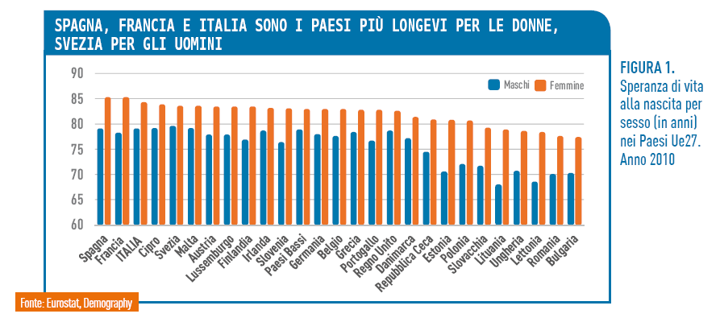
SALUTE

Slide 35
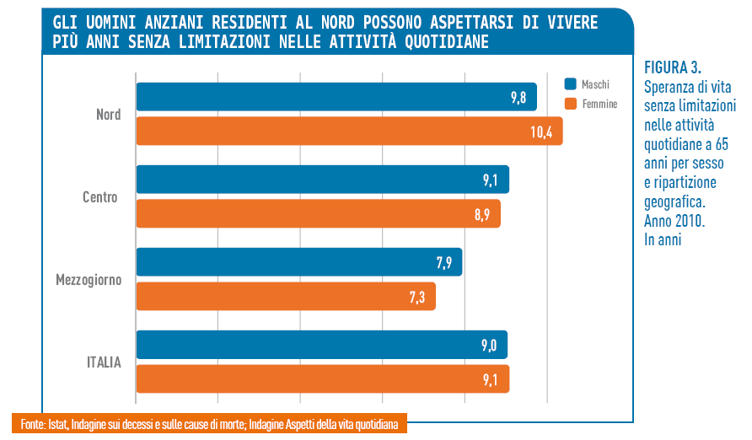

Slide 37
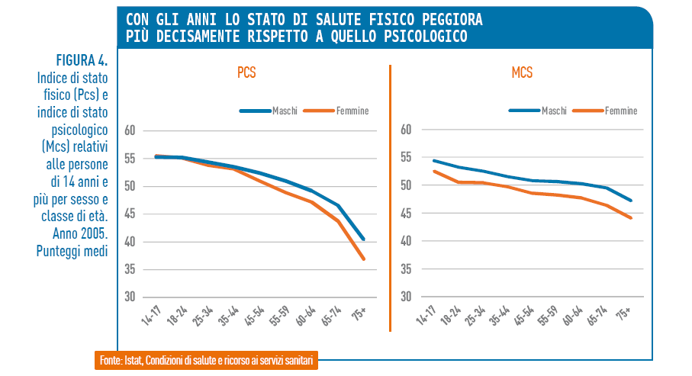

Slide 38
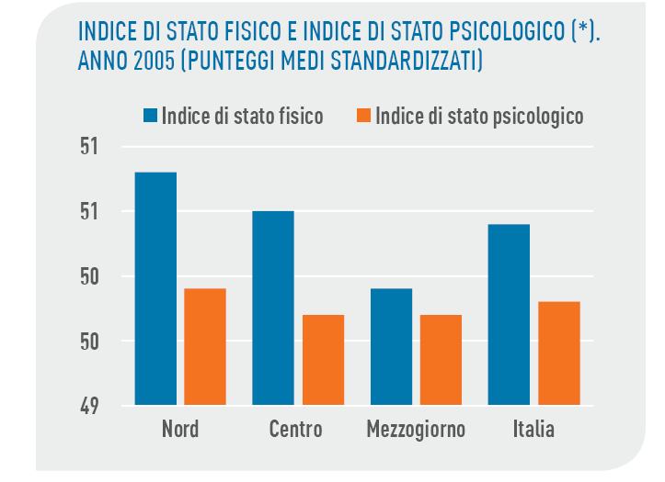

Slide 39
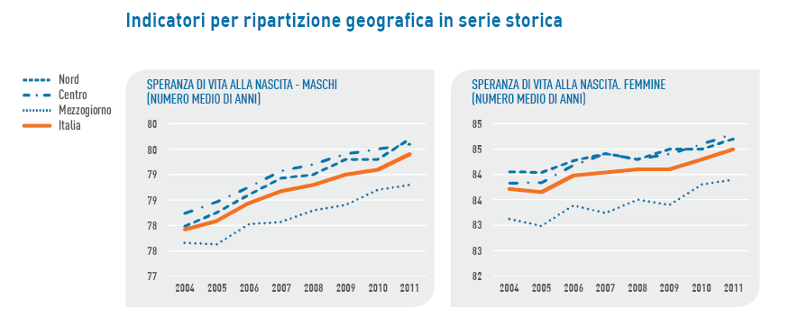

Slide 41
Quota di persone di 25-64 anni con almeno il diploma superiore: Italia 56%, Europa 73,4%
Quota di persone 30-34anni che hanno conseguito un titolo universitario: Italia 20,3%, Europa 34,6%
Tasso di partecipazione alla formazione continua: Italia 5,7%, Europa 8,9%
Tasso di uscita precoce dal sistema di istruzione e formazione: Italia 18,2%, Europa 12,3%
Aumentano i Neet dal 19,5% del 2004 al 22,7% del 2011
In netta diminuzione la partecipazione culturale dal 37,1% del 2011 al 32,8% del 2012
Donne sempre piu’ istruite e formate degli uomini
Quota di persone di 25-64 anni con almeno il diploma superiore: femmine 57,2%, maschi 54,8%
Quota di persone 30-34anni che hanno conseguito un titolo universitario: femmine 24,7%, maschi 15,9%
Tasso di partecipazione alla formazione continua: femmine 6%, maschi 5,3%
Tasso di uscita precoce dal sistema di istruzione e formazione: femmine 15,2%, maschi 21%
Forti differenze territoriali e sociali:
Nel 2011 la quota di persone di 25-64 anni con almeno il diploma superiore è pari al 59% al Nord e al 48,7% nel Mezzogiorno mentre i giovani che non lavorano e non studiano (Neet) sono il 31,9% nel Mezzogiorno, ovvero il doppio della quota relativa al Nord (15,4%).
L’estrazione sociale continua ad incidere troppo sui livelli di istruzione e competenze dei giovani. Le differenze di genere favoriscono le donne
Roma, 11 marzo 2013

Slide 42
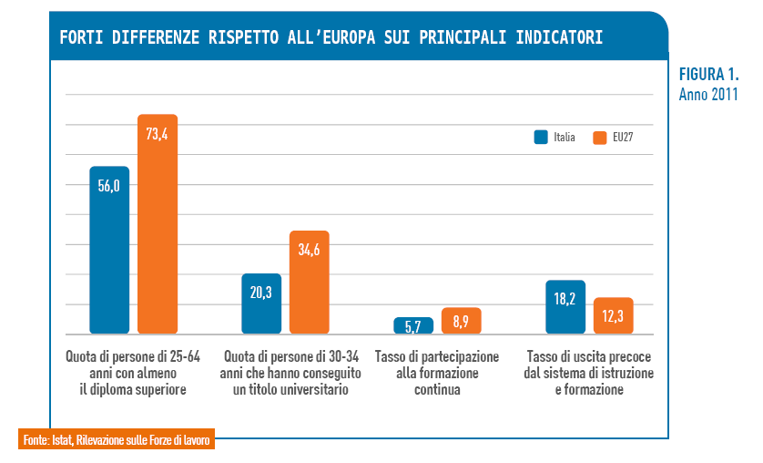
ISTRUZIONE E FORMAZIONE

Slide 43
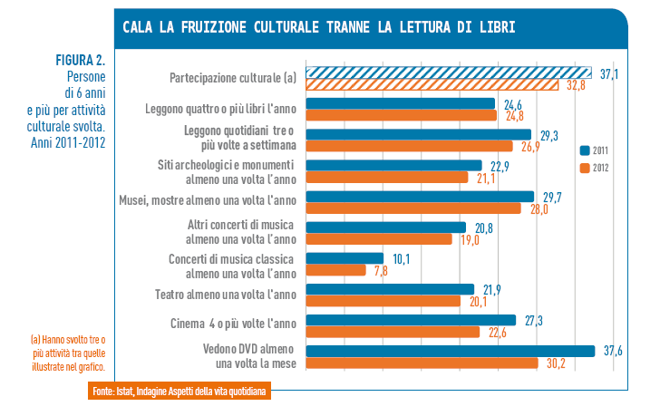
ISTRUZIONE E FORMAZIONE

Slide 44
Tasso di occupazione (61,2% nel 2011) e di mancata partecipazione al lavoro (17,9%) tra i più critici di Europa.
La situazione peggiora ulteriormente dal 2008 al 2011. Il tasso di occupazione dal 63% al 61,2% e quello di mancata partecipazione al lavoro dal 15,6% al 17,9%.
Donne (49,9%), giovani (33,8% tra i 20-24enni) e sud particolarmente penalizzati (47,8%) nel tasso di occupazione e nella mancata partecipazione al lavoro rispettivamente (22,6%, 41,7% e 32,1%).
La qualità dell’occupazione peggiora: costante l’incidenza di lavoratori a termine per più di 5 anni (19,2% dei dipendenti a tempo determinato e collaboratori), diminuisce dal 26% nel periodo 2007-2008 a valori inferiori al 22% negli anni successivi la percentuale di tempi determinati che transitano a indeterminati.
Non diminuisce percentuale lavoratori a basso reddito (10,5 per 100 dipendenti) e irregolari (10,3 per 100 occupati) e cresce la percentuale di lavoratori sovra istruiti: dal 15,4% del 2004 al 21,1% del 2010.
Ma i lavoratori sono soddisfatti del loro lavoro (punteggio di 7,3 in una scala da 0 a 10) specie del contenuto del lavoro (il 62,9% degli occupati da un punteggio tra 8 e 10).
Migliora la situazione per gli incidenti sul lavoro: il tasso di infortuni mortali e inabilità permanente diminuisce dal 2005 al 2010 da 15 a 14,5 ogni 1.000 infortuni.
Permangono gravi problemi di conciliazione dei tempi di vita, l'asimmetria dei ruoli elevata e (71,9%) diminuisce lentamente; il tasso di occupazione delle donne con figli è ancora il 28% in meno di quelle senza figli.Il 64% delle donne lavora più di 60 ore a settimana, compreso il lavoro di cura.
Gravi disuguaglianze di genere, generazionali, territoriali.
Roma, 11 marzo 2013

Slide 45
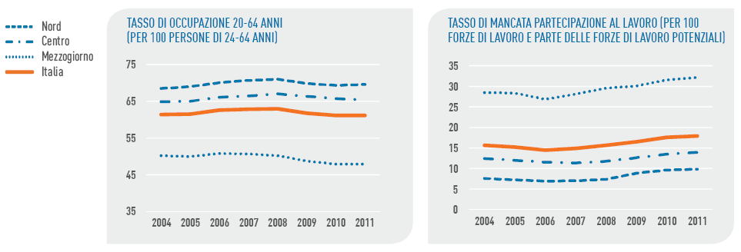
LAVORO E CONCILIAZIONE DEI TEMPI DI VITA

Slide 46
La crisi economica degli ultimi cinque anni sta mostrando i limiti di questo modello, accentuando le disuguaglianze tra classi sociali, le profonde differenze territoriali e riducendo ulteriormente la già scarsa mobilità sociale.
Alcuni segmenti di popolazione e zone del Paese sono stati particolarmente colpiti dalla riduzione dei posti di lavoro: la percentuale degli individui in famiglie senza occupati è passata, tra il 2007 e il 2011, dal 5,1% al 7,2%.
Dinamica più accentuata tra gli under 25 (per i quali è cresciuta dal 5,4% all’8%) e nel Mezzogiorno (dove dal 9,9% si è saliti al 13,5%).
Il potere d’acquisto, cioè il reddito disponibile delle famiglie in termini reali, è diminuito del 5% tra il 2007 e il 2011.
Le famiglie hanno tamponato la progressiva erosione del potere d’acquisto intaccando il patrimonio, risparmiando meno e, in alcuni casi, indebitandosi:
la quota di persone in famiglie che hanno ricevuto aiuti in denaro o in natura da parenti non coabitanti, amici, istituzioni o altri è passata dal 15,3% del 2010 al 18,8% del 2011.
nei primi nove mesi del 2012 la quota delle famiglie indebitate è passata dal 2,3% al 6,5%.
Nel 2011 si segnala un deciso peggioramento della situazione:
la grave deprivazione aumenta di 4,2 punti percentuali, passando dal 6,9% all’11,1%.
il rischio di povertà calcolato sul reddito 2010 cresce dal 13,6% al 15,1% nel Centro e dal 31% al 34,5% nel Mezzogiorno.
Aumenta la disuguaglianza del reddito: infatti, il rapporto tra il reddito posseduto dal 20% più ricco della popolazione e il 20% più povero sale da 5,1 del 2008 a 5,6 del 2011.
Roma, 11 marzo 2013

Slide 47
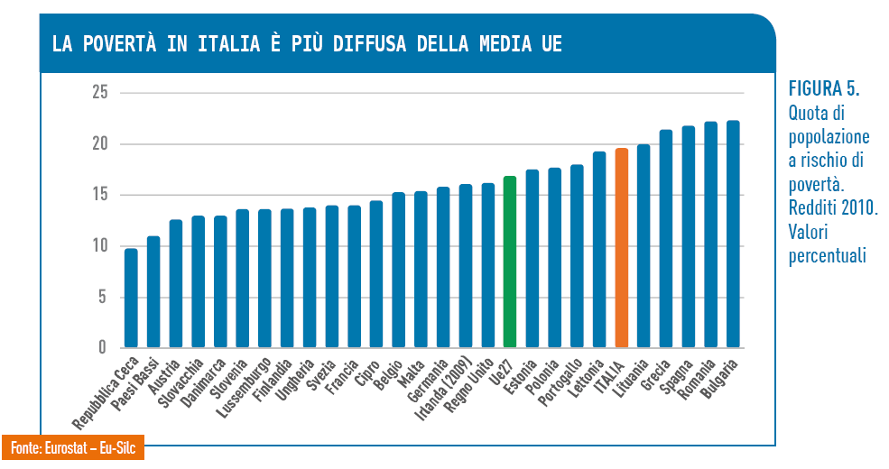
BENESSERE ECONOMICO

Slide 48
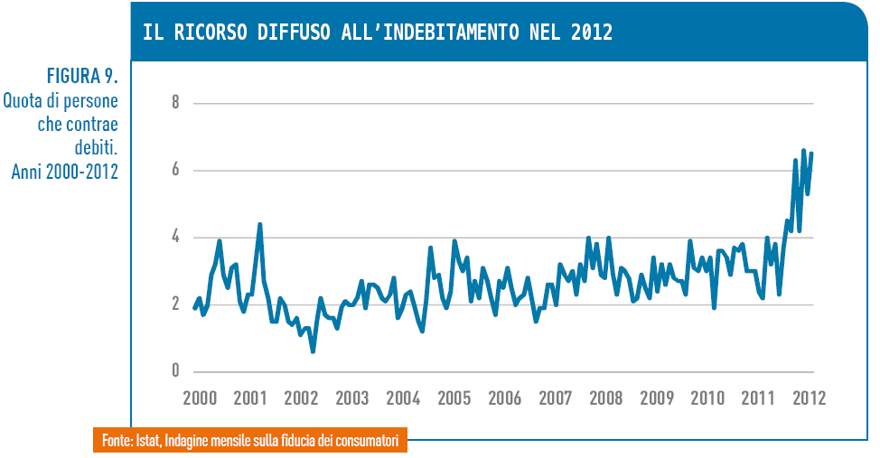
BENESSERE ECONOMICO

Slide 49
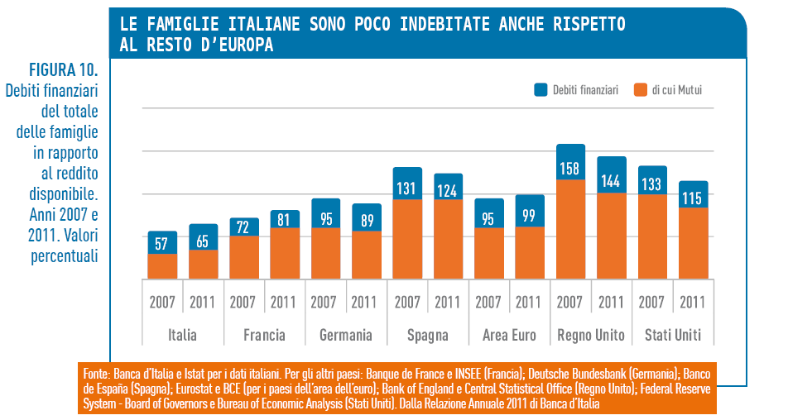
BENESSERE ECONOMICO

Slide 50
Il nostro è un paese da sempre con forti relazioni familiari. La famiglia ha agito da ammortizzatore sociale per anni e da pilastro del sistema di welfare soprattutto per il ruolo svolto dalle donne nel lavoro non retribuito.
Italiani soddisfatti delle relazioni familiari: 36,8% molto; 54,2% abbastanza.
Reti familiari importanti: 76% ha parenti, amici o vicini su cui contare, il 30% ha dato aiuti gratuiti.
Donne soprattutto care giver (il 32,5% rispetto al 28,1% degli uomini) ma ciò significa che sono anche molto sovraccariche e che in prospettiva non potranno più farlo come prima.
Reti sociali importanti Il 23,5% della popolazione partecipa ad associazioni e il 9,7% svolge attività di volontariato. Il volontariato è in crescita: dall’8,9% del 2005 al 9,7% del 2012.
Reti sociali non presenti su tutto il territorio Il Mezzogiorno che presenta i maggiori bisogni è penalizzato rispetto al Nord avendo la meta dei volontari (il 6% rispetto al 13,1%).
Bassa fiducia negli altri solo il 20% della popolazione ritiene di potersi fidare degli altri, in calo rispetto al 2010 (21,7%). Nel Mezzogiorno più bassa: 15,2%. Siamo molto al di sotto della media Ocse (33%).
C‘è un problema di tessuto sociale da costruire, se la fiducia non crescerà difficilmente potrà esserci un adeguato sviluppo.
Roma, 11 marzo 2013

Slide 51
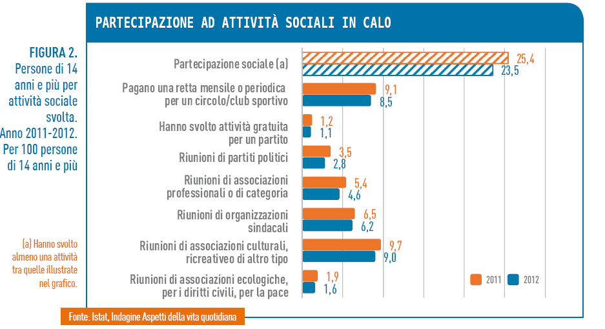
RELAZIONI SOCIALI

Slide 52
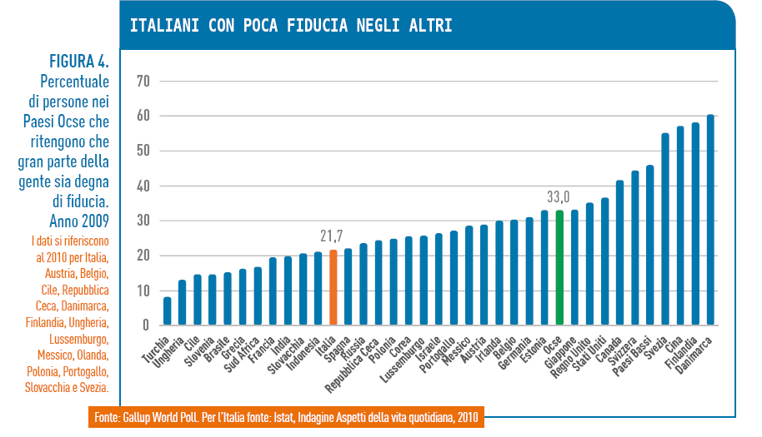
RELAZIONI SOCIALI

Slide 53
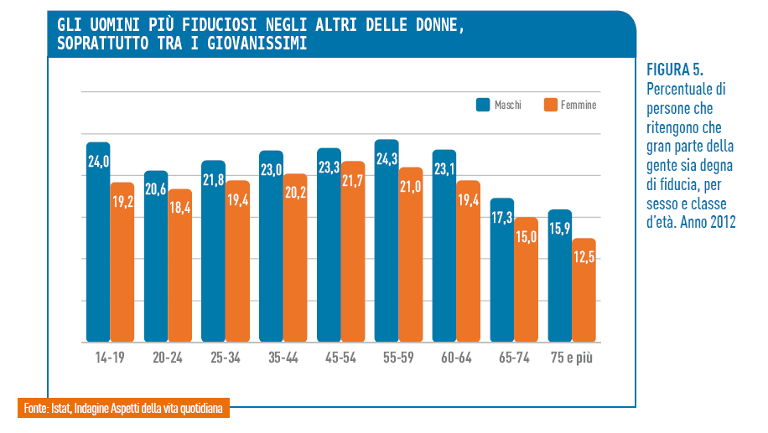
RELAZIONI SOCIALI

Slide 54
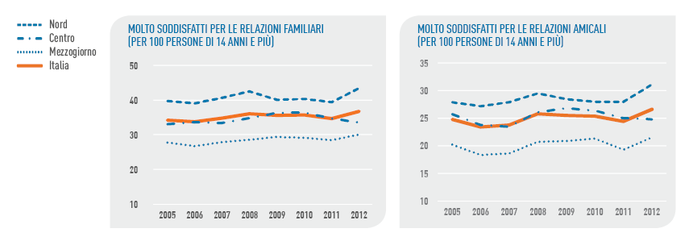
RELAZIONI SOCIALI

Slide 55
Grande sfiducia nei partiti, nel Parlamento, nei consigli regionali, provinciali e comunali, nel sistema giudiziario. Una sfiducia trasversale che attraversa tutti i segmenti della popolazione, tutte le zone del Paese, le diverse classi sociali.
La fiducia media dei cittadini verso i partiti politici, su una scala da zero a dieci, è pari 2,3; seguono il Parlamento (3,6), le Amministrazioni locali (4) e la Giustizia (4,4).
Vigili del fuoco hanno voto più alto (8,1) e più che sufficiente le forze dell’ordine (6,5).
La partecipazione elettorale europea è molto bassa (65,1%) e in diminuzione
Stabile la partecipazione politica ma diminuisce la popolazione che parla (dal 42,5% del 2011 al 40,1% del 2012) o si informa di politica (dal 63,5% al 61,5% ) e aumenta quella che utilizza il web per partecipare (dal 12% al 17,4% )
Donne maggiormente lontane dalla politica partecipano meno: il 60% rispetto al 74,7% degli uomini
Molto bassa la percentuale di donne in Parlamento (20,3% nel 2008), nei consigli regionali (12,9% nel 2012), nei luoghi decisionali pubblici (12%) e nelle società quotate in borsa (il 10,6% a metà 2012).
Esiste un gap di genere elevatissimo nei luoghi fondamentali di decisione della vita del Paese.
Roma, 11 marzo 2013

Slide 56
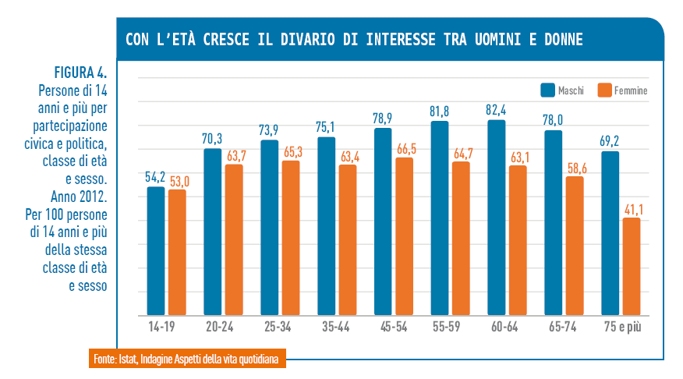
PARTITI E ISTITUZIONI

Slide 57
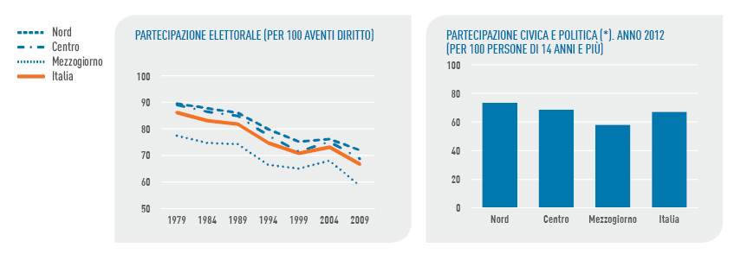
PARTITI E ISTITUZIONI

Slide 58
A partire dagli inizi degli anni ’90 la criminalità ha fatto registrare una generale diminuzione sia per i reati contro il patrimonio che per gli omicidi.
Omicidi, furti di auto e scippi: la tendenza alla diminuzione è stata netta e continua (i tassi per 100.000 abitanti diminuiscono per gli omicidi da 2,6 a 0,9, per gli scippi da 100,2 a 29,1, per i furti di autoveicoli da 572,6 a 327,3).
Borseggi: il calo si è interrotto nel 1998, mentre negli anni successivi l’andamento è rimasto oscillante.
Furti in abitazione: dopo la diminuzione consistente registrata fino ai primi anni Duemila (da 341 nel 1992 a 296 nel 2002 ogni 100.000 abitanti), dal 2006 emerge una tendenza alla crescita, ma anche una forte variabilità nel tempo.
Rapine: il calo delle rapine si interrompe già nel 1995 (da 55,9 del 1992 a 50,3 nel 1995), anno a partire dal quale si evidenzia un’importante ripresa fino al 2007 (86,2). Negli anni successivi si registra, però, una leggera diminuzione. Sulla base dei dati recenti, nel 2011 borseggi e furti in appartamento sembrano essere nuovamente in crescita.
Dal 2002 al 2009 il senso d’insicurezza è aumentato per tutte le classi di età e in modo più accentuato per le donne rispetto agli uomini: la quota di persone che si sentono molto o abbastanza sicure è diminuita dal 64,6% del 2002 al 59,6% del 2009.
Le donne sono particolarmente impaurite dal rischio di subire una violenza sessuale (52,1%). Il dato è in decisa crescita rispetto al 2002. D’altro canto la violenza contro le donne è un fenomeno ampio, in gran parte sommerso, e si esprime sotto varie forme (fisica, sessuale e psicologica, fuori e soprattutto dentro la famiglia). Mentre gli omicidi sugli uomini diminuiscono, ciò non accade per i femminicidi.
Roma, 11 marzo 2013

Slide 59
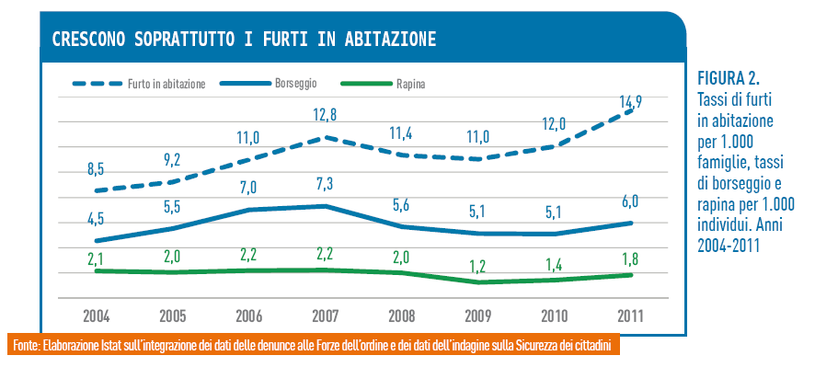
SICUREZZA

Slide 60
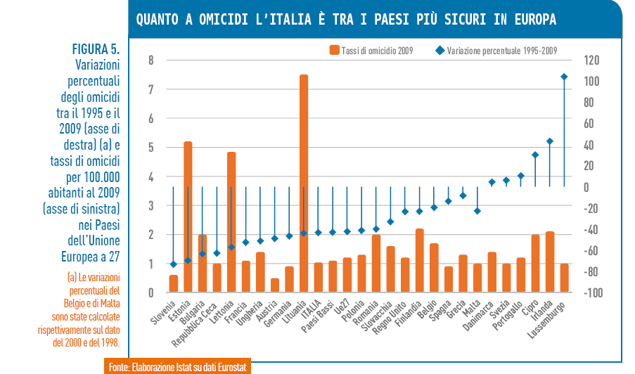
SICUREZZA

Slide 61
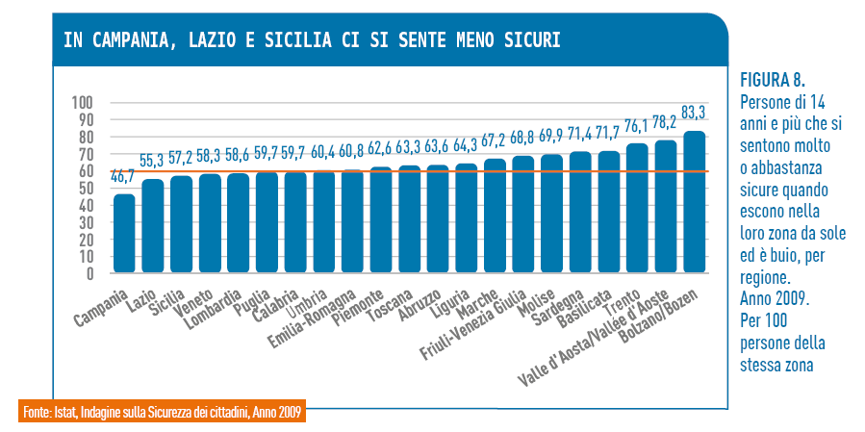
SICUREZZA

Slide 62
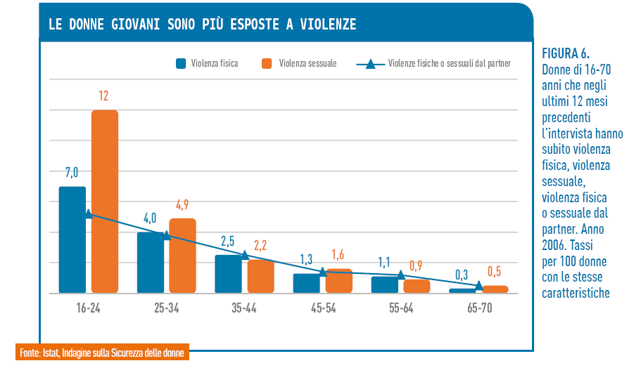
SICUREZZA

Slide 63
Gli italiani tracciano un bilancio prevalentemente positivo della propria esistenza, ma le incertezze sulla situazione economica e sociale influenzano negativamente non solo i comportamenti, ma anche le percezioni.
Nel 2012 la quota di popolazione che indica alti livelli di soddisfazione per la vita nel complesso decresce dal 45,8% del 2011 al 35,2% del 2012.
Aumentano anche i divari territoriali e sociali nella diffusione del benessere soggettivo: la soddisfazione per la propria vita decresce in modo maggiore nel Sud (attestandosi nel 2012 al 29,5%, contro il 40,6% del Nord) e tra le persone con più basso titolo di studio e peggiori condizioni occupazionali.
Nel 2012 una prospettiva di miglioramento della propria situazione personale in futuro viene indicata da un quarto della popolazione di 14 anni e più.
La soddisfazione riguardante la propria situazione economica registra un netto peggioramento: a fronte di una stabilità al 2,5% della quota di chi si dichiara molto soddisfatto, nel 2012 aumenta quella di chi è poco soddisfatto (dal 36,1% al 38,9%) e di chi non lo è affatto (dal 13,4% al 16,8%), a scapito di quella di chi è abbastanza soddisfatto (dal 45,9% al 40,3%).
Il tempo libero, pur essendo ritenuto molto soddisfacente da una quota di popolazione non elevatissima (15,6%), non sembra essere coinvolta nella flessione della soddisfazione per la vita nel complesso registrata nel 2012.
Roma, 11 marzo 2013

Slide 64
L’Italia si colloca al primo posto per numero di siti iscritti come “patrimonio dell’umanità” nella World Heritage List dell’Unesco (47, pari al 4,7% del totale). Sono oltre 33 ogni 100 km² i beni del patrimonio culturale censiti sul territorio nazionale. Più di 100.000 unità censite
Quasi due edifici su 10 sono stati costruiti prima del 1919. Lo stato di conservazione è buono
Importanti aree verdi e parchi urbani di interesse storico 5% della superficie dei capoluoghi di provincia
Il catalogo nazionale dei paesaggi rurali storici del 2011 rileva 131 siti: una catalogazione da completare, per la loro tutela e promozione.
Il patrimonio storico e artistico soffre delle contenute risorse economiche destinate al settore (la spesa pubblica che l’Italia destina alle attività culturali è pari allo 0,4% del Pil) e dell’insufficiente rispetto delle norme: oltre 15 abitazioni abusive ogni cento costruite legalmente. La costruzione di edifici non risparmia le zone tutelate: la loro densità è cresciuta del 23,6% nelle aree costiere e 26,6% sulle pendici vulcaniche.
Il paesaggio è minacciato da una continua e spesso incontrollata espansione edilizia: le regioni agrarie affette da urban sprawl (cioè in transizione da rurale a urbano) rappresentano, in superficie, il 20% del territorio nazionale.
L’erosione delle aree agricole attive a causa della dismissione delle colture e lo spopolamento, hanno un impatto anche maggiore a livello nazionale (28,3% del territorio).
Il disagio è avvertito da una quota non marginale della popolazione italiana circa un quinto
Roma, 11 marzo 2013

Slide 65
In Italia emergono segnali contraddittori rispetto alla qualità del suolo e del territorio:
aumenta la disponibilità di verde urbano (rispetto al 2000, nei capoluoghi di provincia sono fruibili 3,1 metri quadrati in più per ogni abitante).
aumentano le aree protette
ma il dissesto idrogeologico rappresenta ancora un grave rischio, distribuito su tutto il territorio nazionale.
Diverse aree del nostro Paese devono essere sottoposte ad azioni di messa in sicurezza e risanamento: sono attualmente 57 i siti di interesse nazionale da bonificare, per un totale di 545 mila ettari, ossia l’1,8% del territorio nazionale.
I consumi di acqua potabile, 253 litri per abitante al giorno nel 2008, sono in linea con quelli europei e si mantengono pressoché costanti dal 1999.
Permane una dispersione del 32% dovuta a inefficienze delle reti di distribuzione.
Il numero di giorni in cui nelle maggiori città italiane si è superato, nel corso del 2011, il livello di PM₁₀ si è attestato a 54,4 giorni, in aumento rispetto ai 44,6 del 2010.
Stanno aumentando i consumi di energia da fonti rinnovabili, la cui quota sul totale dei consumi è aumentata dal 15,5% del 2004 al 22,2% del 2010, un livello superiore alla media dell’Unione europea (19,9%).
Sono in diminuzione le emissioni antropiche di gas climalteranti derivanti dalle attività produttive e dai consumi finali delle famiglie: da 10 tonnellate di CO2-equivalente per abitante del 2003-2004 si è scesi alle poco più di otto del 2009.
Roma, 11 marzo 2013

Slide 66
L’Italia con l’1,3% di spesa in R&S rispetto al PIL è lontana dalla soglia del 3% fissata all’interno della strategia Europa 2020, e si conferma uno dei Paesi in fondo alla graduatoria
Nel periodo 2004-2010 si è registrato un lento recupero della spesa in R&S: infatti, il rapporto tra spesa per R&S e Pil è passato dall’1,1% del 2004 all’1,3% del 2010.
Nella classifica europea, l’Italia (con 73,3 brevetti per milione di abitanti) si colloca al disotto della media europea (108,6 brevetti per milione di abitanti nel 2010).
L’attività brevettuale dell’Italia è andata peggiorando nel corso del periodo 2004-2010: dagli 85,1 brevetti del 2004 ai 73,3 del 2010.
I settori ad alta tecnologia coinvolgono il 3,3% degli occupati (il 3,8% in Europa) e i cosiddetti “lavoratori della conoscenza” (cioè laureati o occupati in settori tecnico-scientifici) rappresentano solo il 13,3% degli occupati (contro il 18,8% della media europea).
Nel triennio 2008-2010 il 54% delle imprese italiane ha introdotto innovazioni di prodotto, di processo, organizzative o di marketing, a fronte del 49% rilevato nella media europea.
L’utilizzo di Internet è aumentato negli ultimi anni fino a coinvolgere il 54% della popolazione, ma rimane ancora 16 punti sotto la media europea.
Il divario tecnologico permane : sfavorito il Mezzogiorno (44,6%), gli anziani (14,2% tra i 65-74enni), le donne (48,4% rispetto al 59,2% degli uomini) e le persone con bassi titoli di studio (93,3% tra i 25-44 con alti titoli di studio rispetto al 48,4% dei coetanei con basso titolo di studio)
Roma, 11 marzo 2013

Slide 67
La quota di anziani trattati in Assistenza domiciliare integrata è cresciuta negli anni fino al 4,1% ma il numero medio di anziani presi in carico è circa la metà di quello fatto registrare in tre regioni italiane con più elevata assistenza (Emilia Romagna, Umbria, Friuli Venezia Giulia).
Tra il 2004 e il 2010 molti più bambini 0-2 anni sono stati accolti in strutture pubbliche per la prima infanzia, ma la percentuale, passata dall’11,6 al 14%, è ancora esigua. Nel Mezzogiorno permane una situazione peggiore del resto del Paese (5,3%)
Migliora l’erogazione dei servizi di pubblica utilità: La quota di famiglie che lamenta irregolarità nella distribuzione dell’acqua è scesa dal 17% del 2004 all’8,9% nel 2012: rimane però critica la situazione di Calabria e Sicilia, dove ancora più di un quarto della popolazione denuncia interruzioni del servizio.
La quota di raccolta differenziata è cresciuta fino al 35,3%, anche se il Paese appare ancora lontano dagli standard dei migliori paesi europei.
Ma quasi la metà dei rifiuti urbani sono smaltiti in discarica: oltre il 60% al Centro e al Mezzogiorno, e il 24,8% al Nord. Ma la situazione non è nettamente dicotomica.
Il trasporto pubblico ha visto un lieve incremento della propria dotazione infrastrutturale da 113 a 121 km per kmq tra 2004 e 2010 nella media dei capoluoghi di provincia.
Ma ciò non ha ridotto di molto il tempo (76 minuti) che le persone devono dedicare quotidianamente agli spostamenti.
La condizione dei detenuti nelle carceri italiane resta allarmante: 139,7 detenuti ogni 100 posti letto a dicembre 2012.
Roma, 11 marzo 2013

